Slide 1
Актуалізація пошукової та творчої активності учнів засобами інноваційної діяльності у позакласній роботі з французької мови

Slide 2
Креативний підхід при вивченні французької мови
є основою формування
творчої особистості
Позакласна робота з французької мови забезпечує розвиток
і саморозвиток особистості, сприяє формуванню навичок мислення й мовлення учнів, розвиткові їхніх творчих здібностей, міцному засвоєнню програмового матеріалу.

Slide 3
Під час декади іноземних мов проводились такі виховні заходи:
«Ігри патріотів» («Jeux des patriotes»)
«Подорож до Франції» («La France je t’aimes»)
Літературні вечори:
Свято французької та англійської мови до 200-річчя від дня народження Т.Г. Шевченка,
Свято присвячене творчості В.Гюго.
Свято «Noel en France et en Ukraine»
Свято Франкофонії 2016
«La fete du cinema»

Slide 5
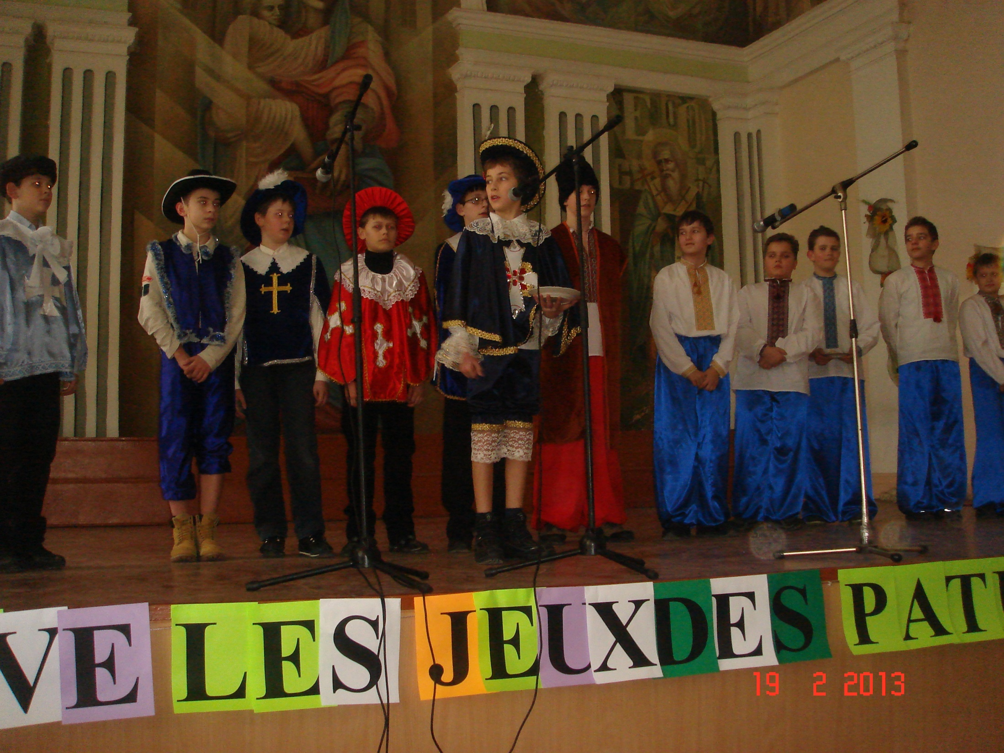

Slide 7
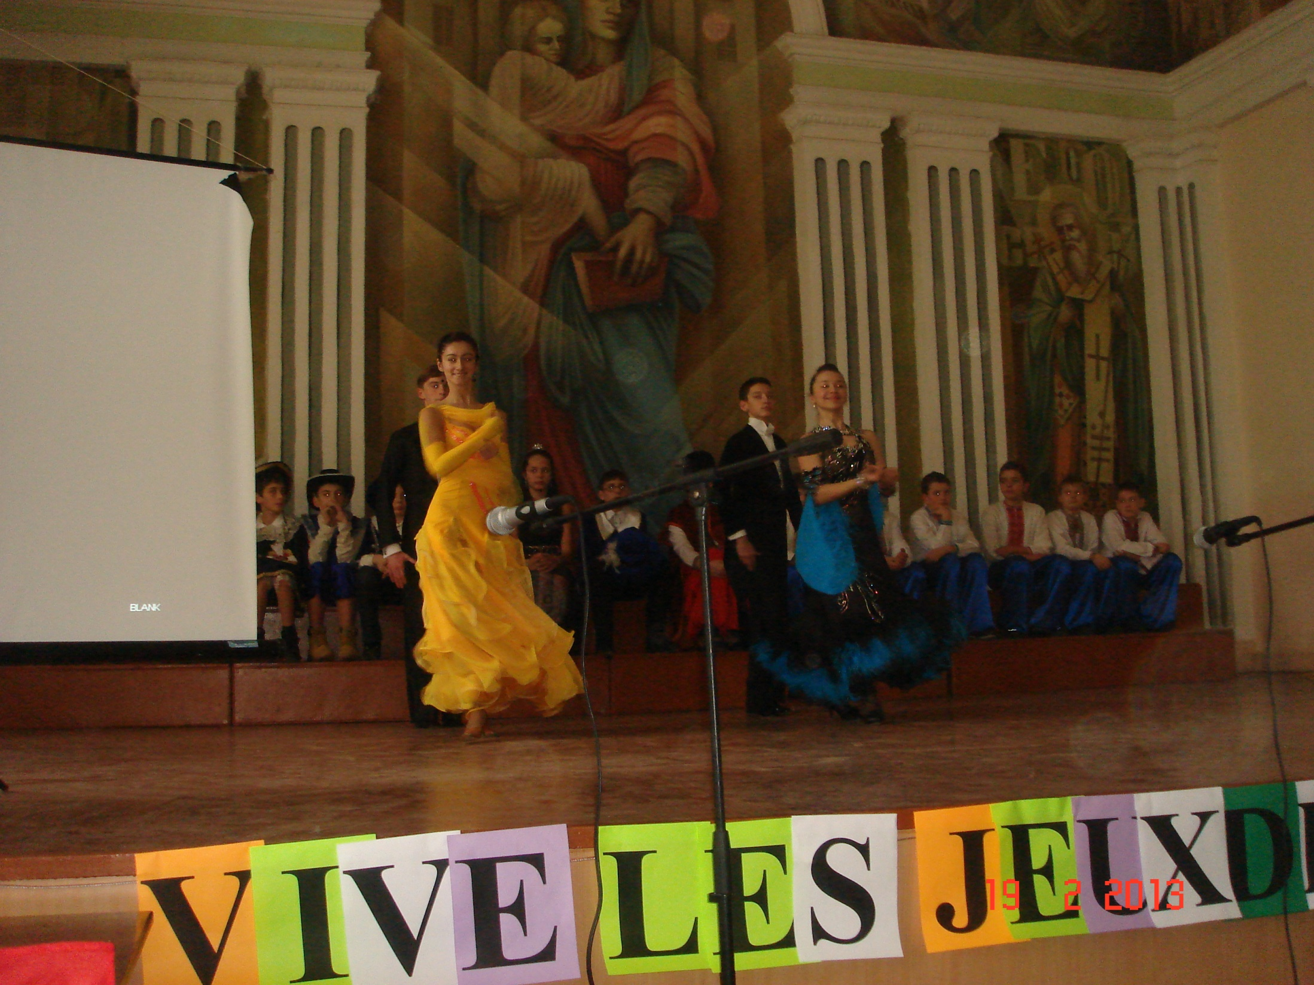

Slide 8
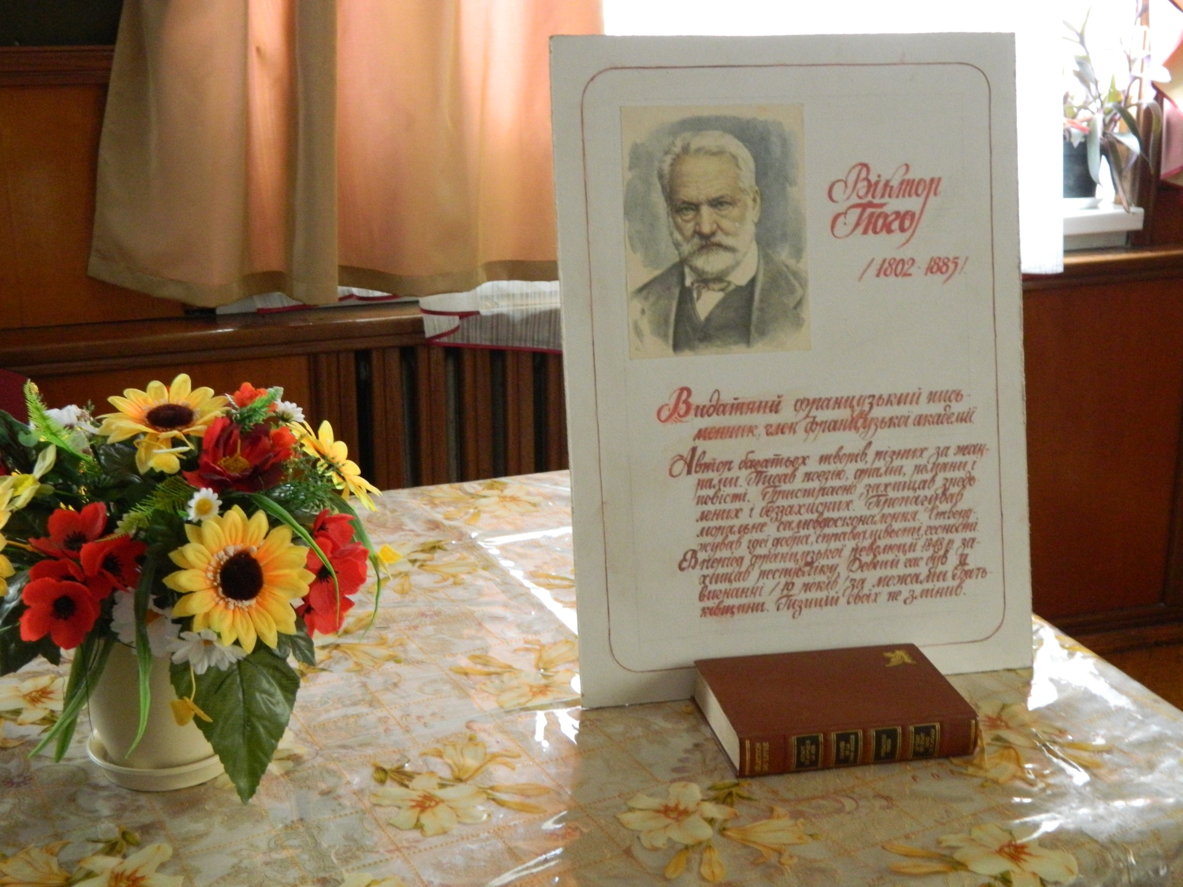

Slide 13
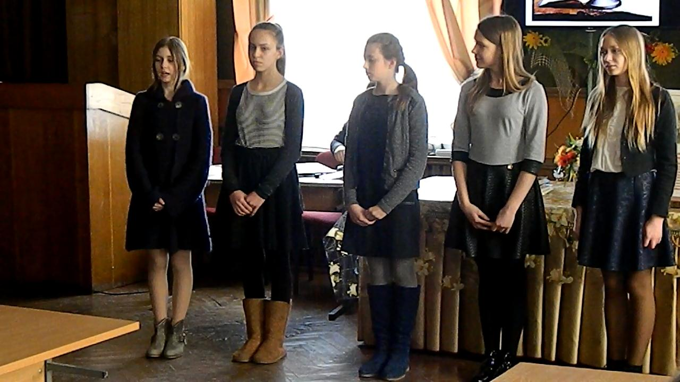

Slide 15
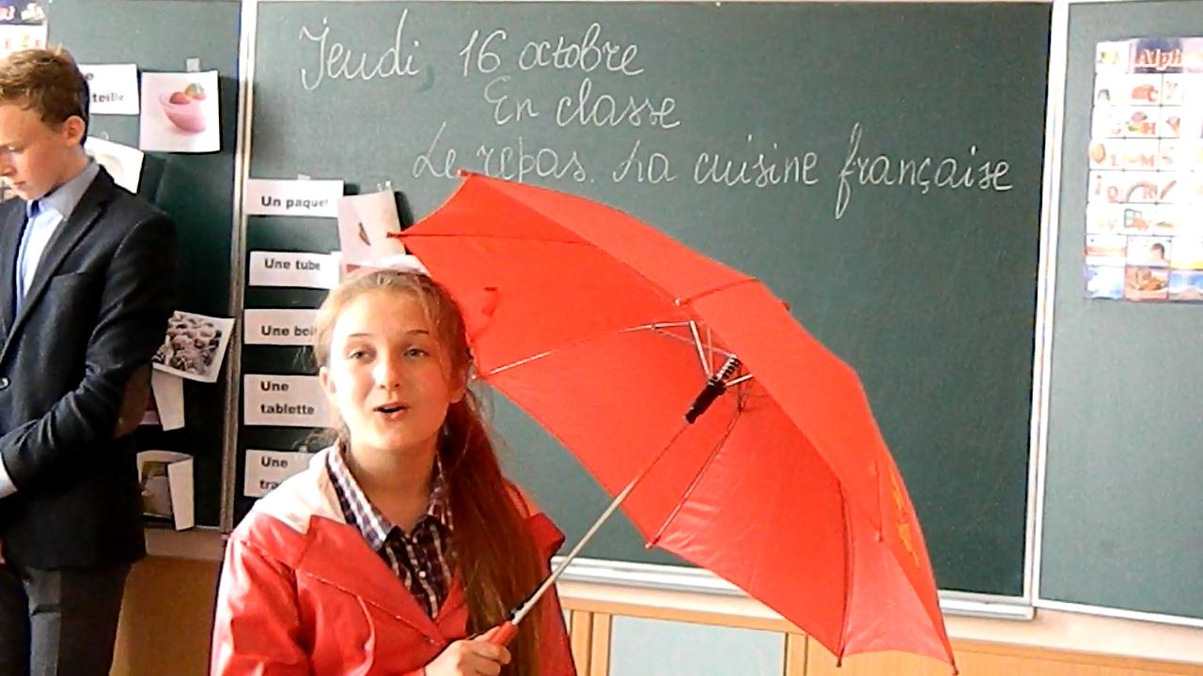

Slide 16
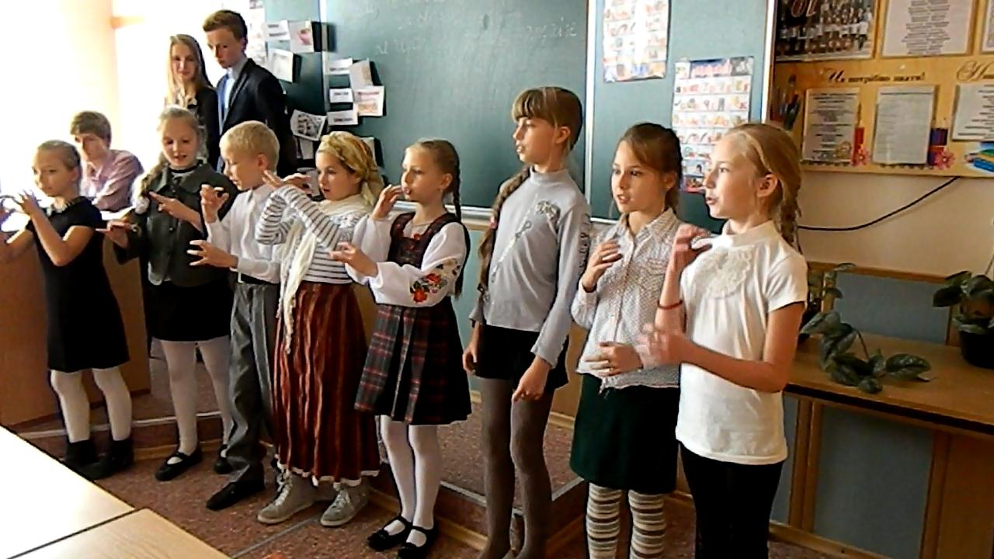

Slide 17
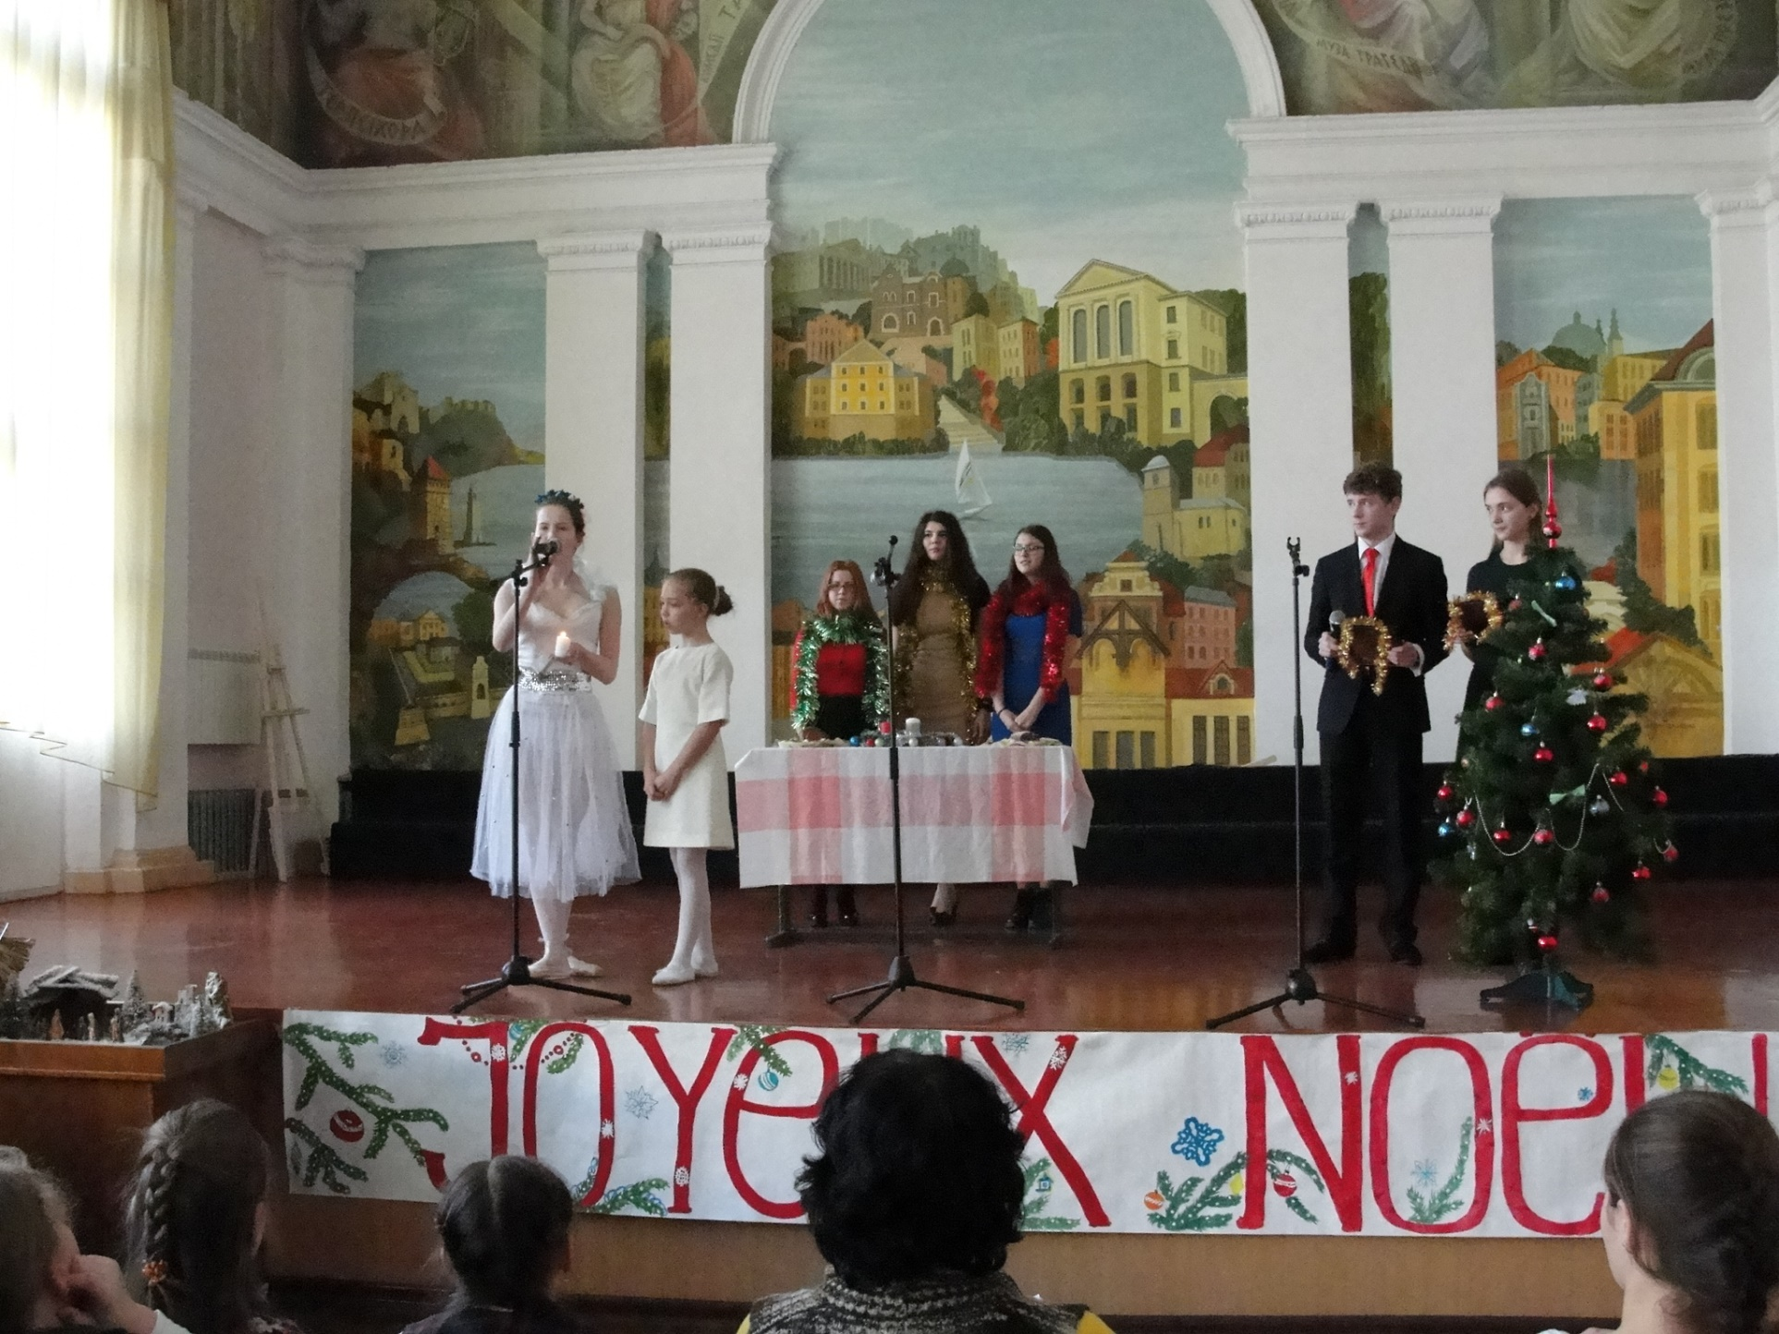

Slide 18
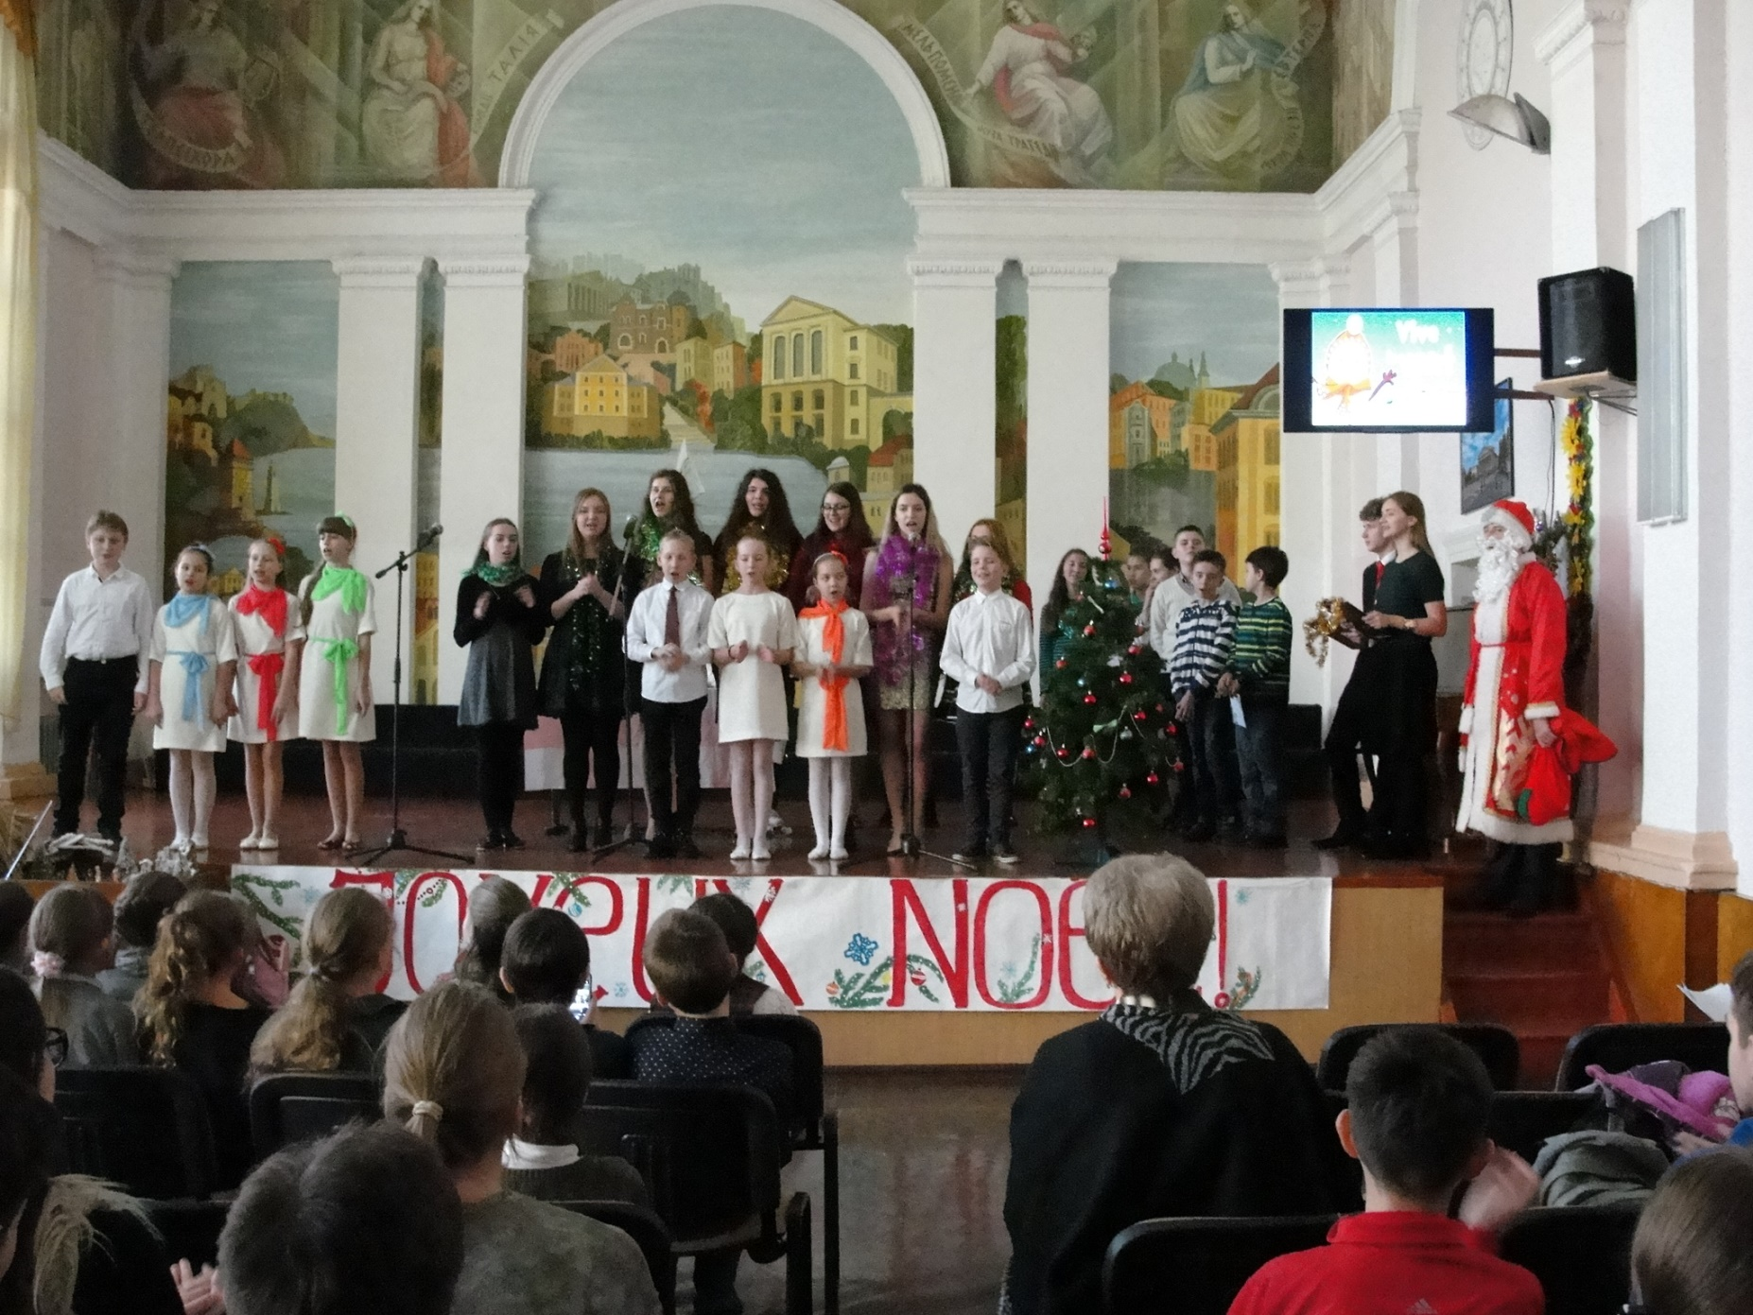

Slide 19
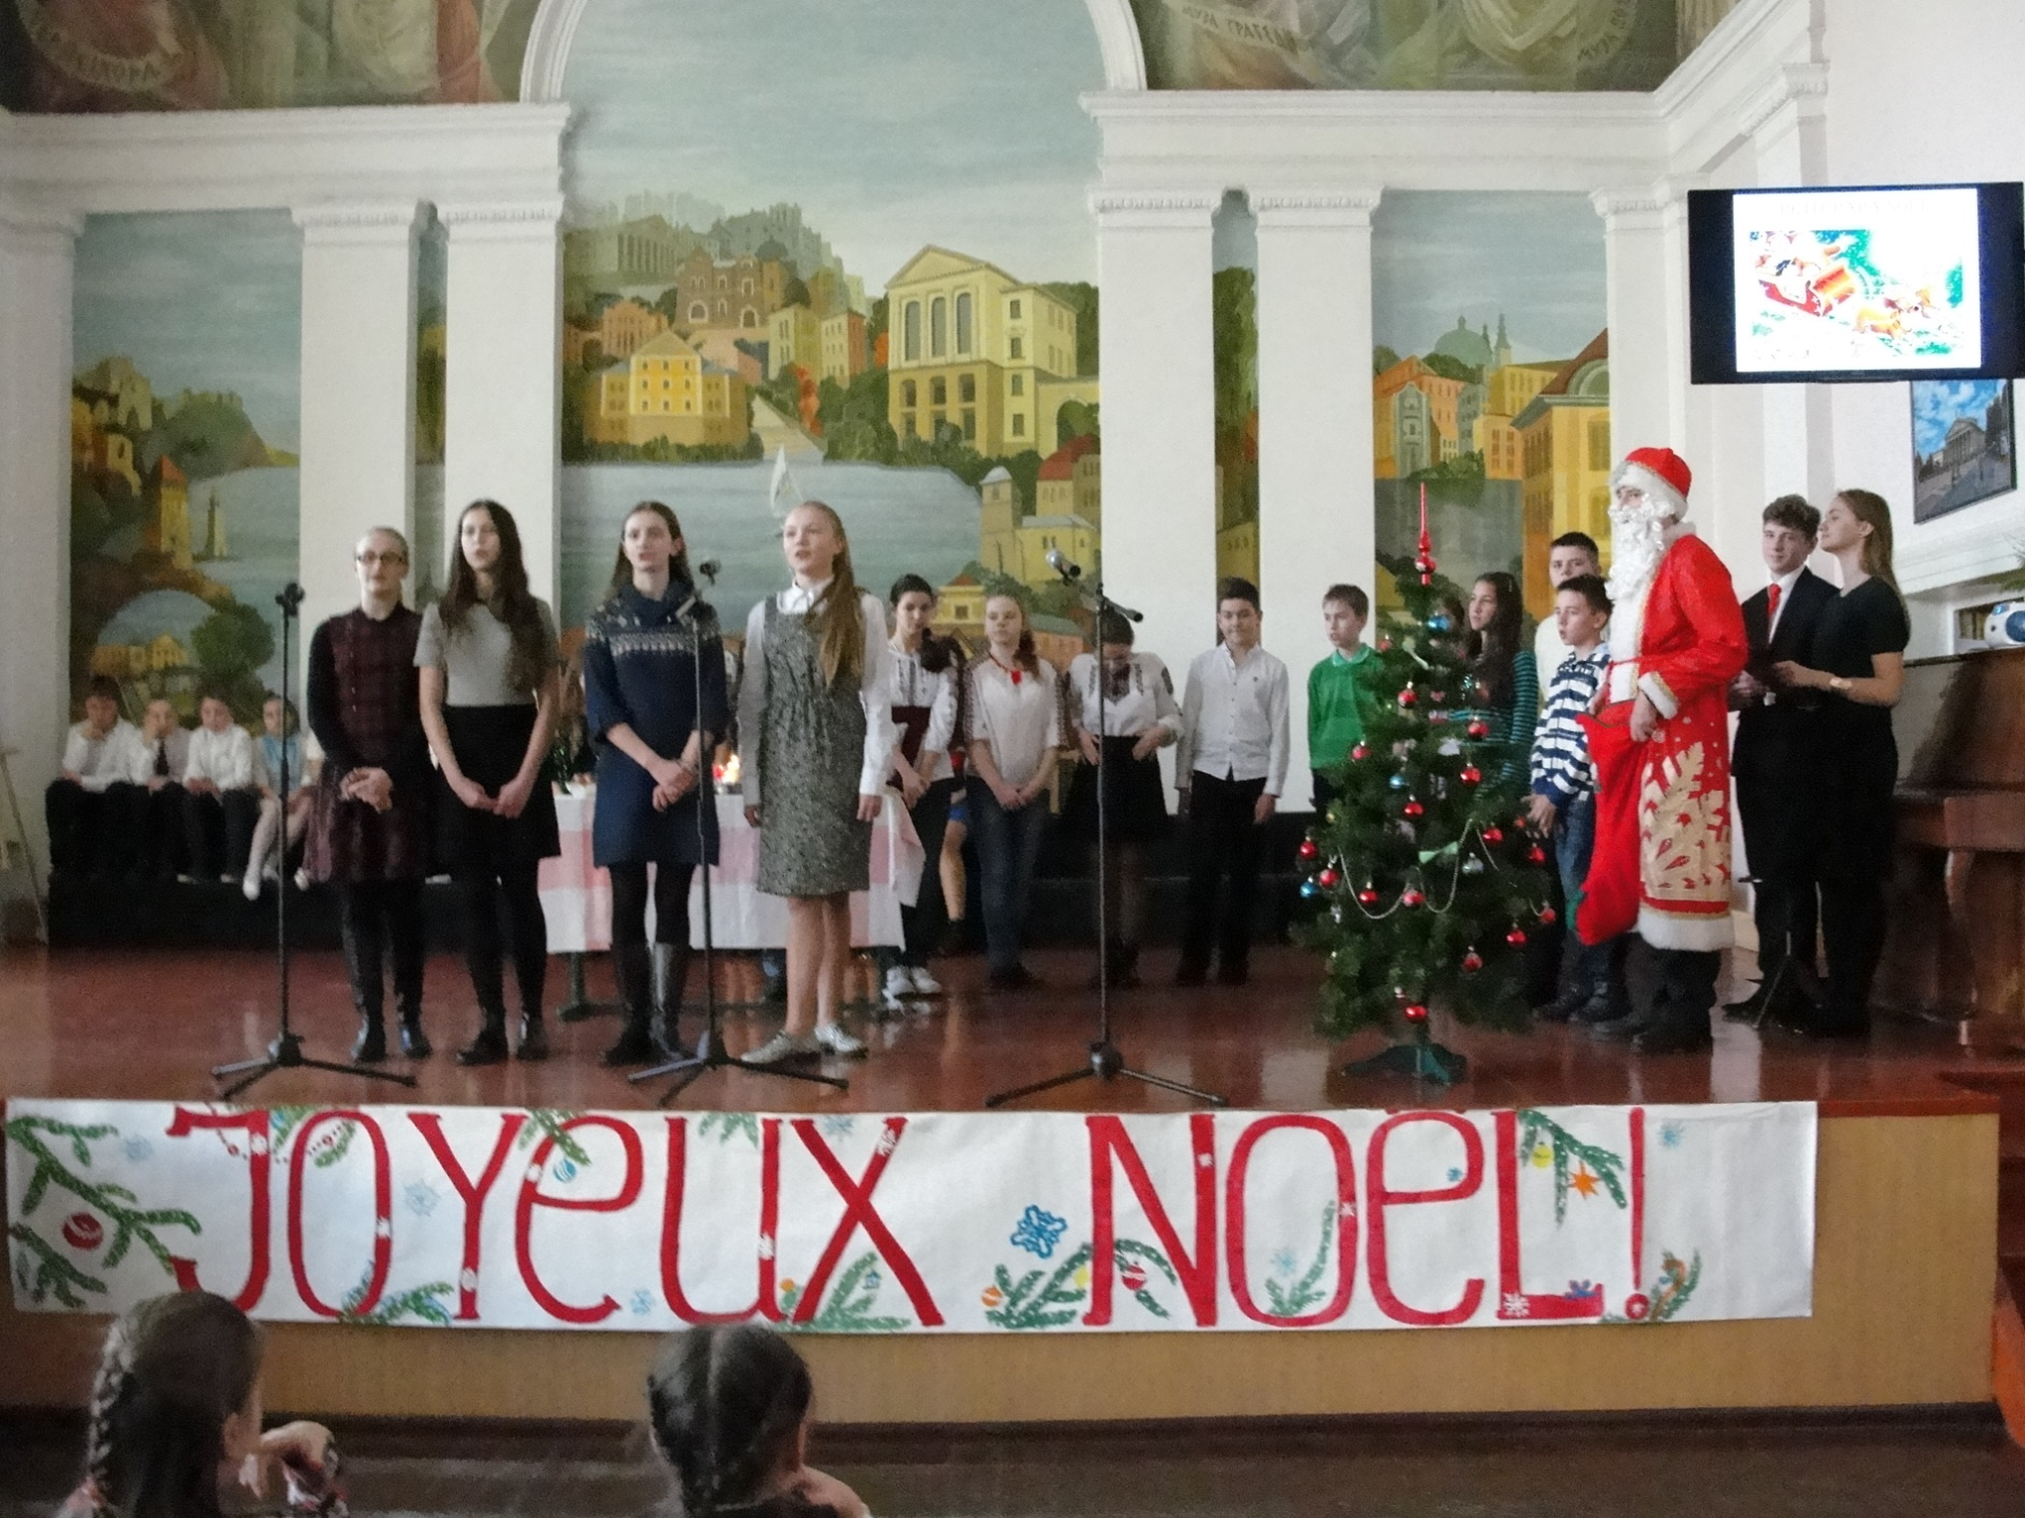

Slide 21
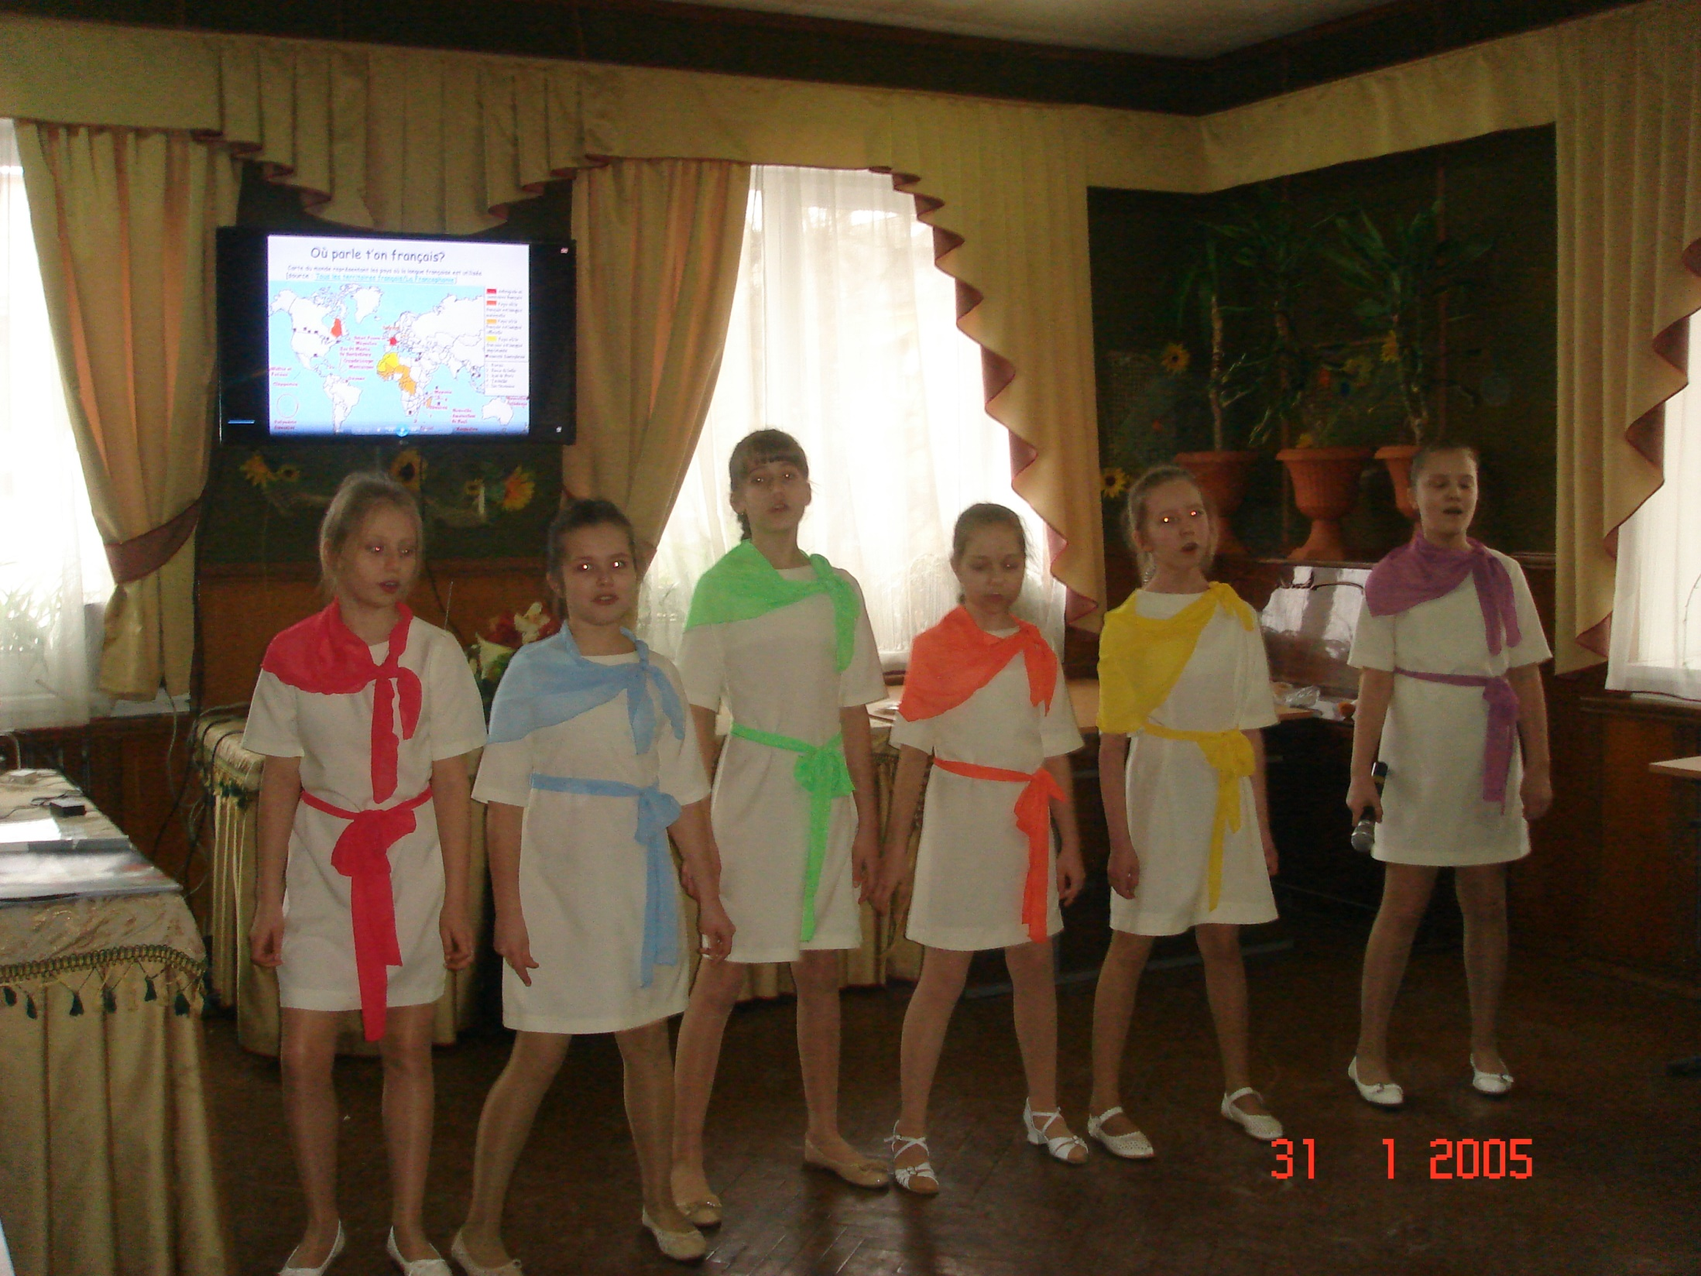

Slide 22
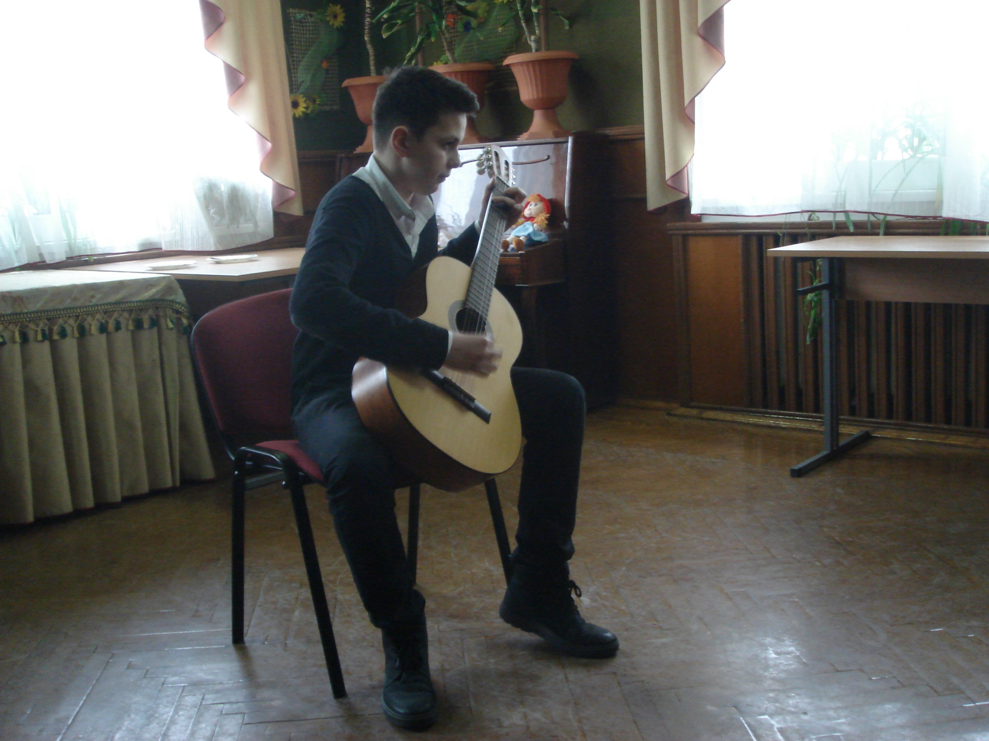

Slide 24
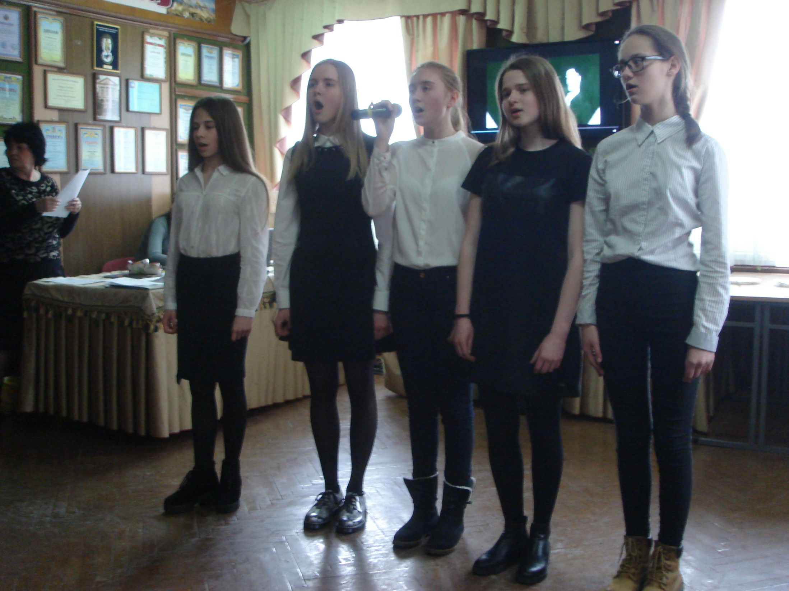

Slide 26
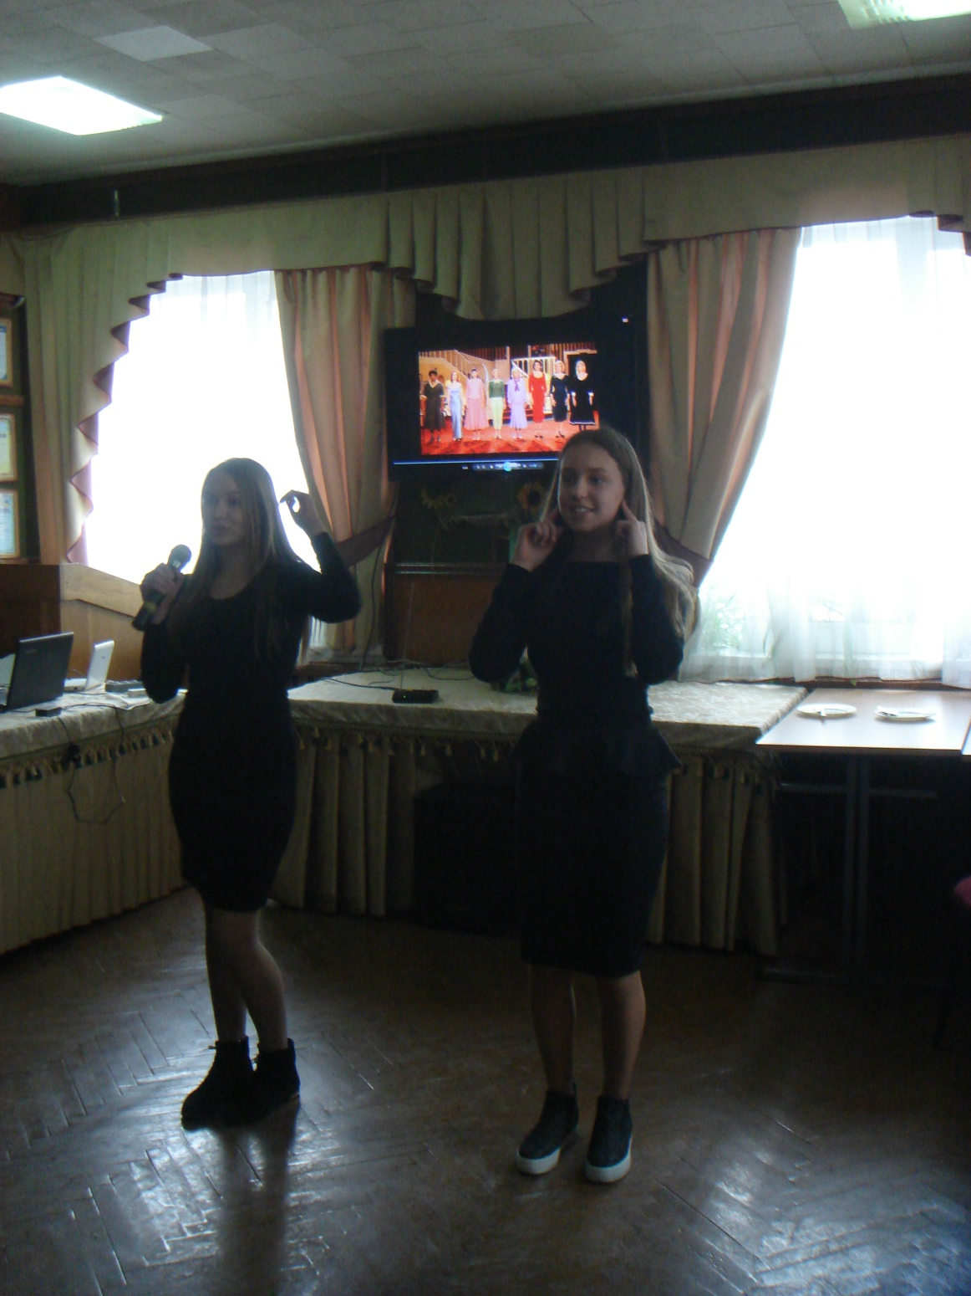

Slide 27
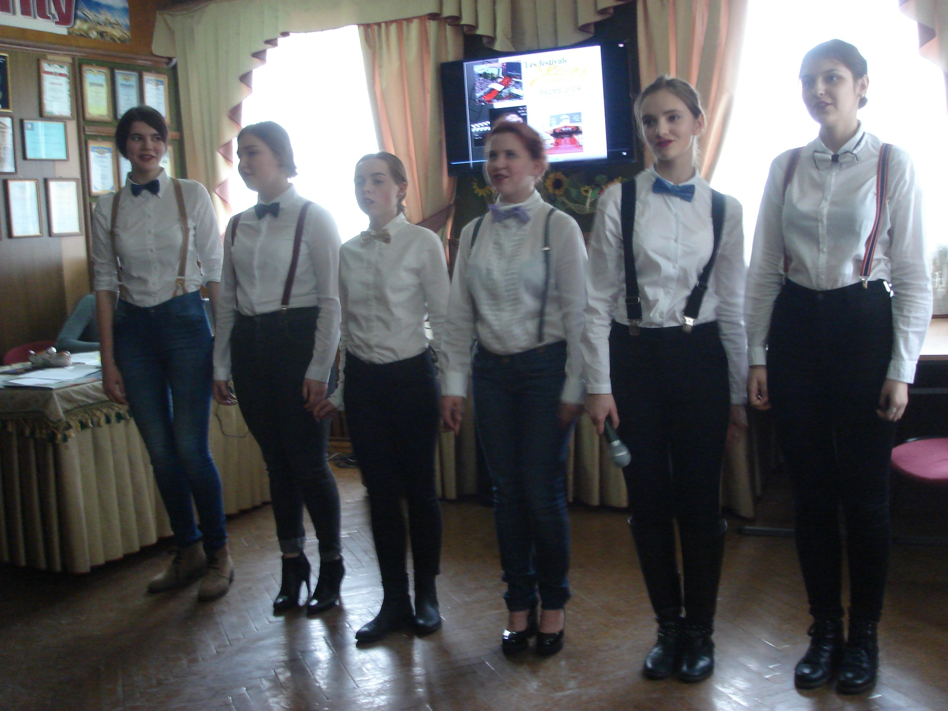

Slide 28
Під час декади іноземних мов проводились такі виховні заходи:
«Ігри патріотів» («Jeux des patriotes»)
«Подорож до Франції» («La France je t’aimes»)
Літературні вечори:
Свято французької та англійської мови до 200-річчя від дня народження Т.Г. Шевченка,
Свято присвячене творчості В.Гюго.
Свято «Noel en France et en Ukraine»
Свято Франкофонії 2016
«La fete du cinema»

